Slide 1




TRƯỜNG TIỂU HỌC ……
CHÀO MỪNG QUÝ THẦY CÔ
VỀ DỰ GIỜ THĂM LỚP
Môn Tiếng Việt lớp 3
BÀI 2: THẢ DIỀU (T1,2)
Giáo viên:
Lớp: 3

Slide 2
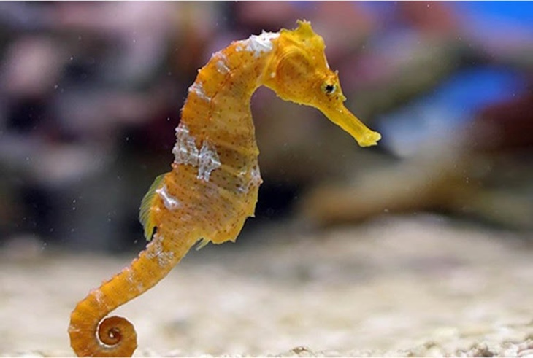
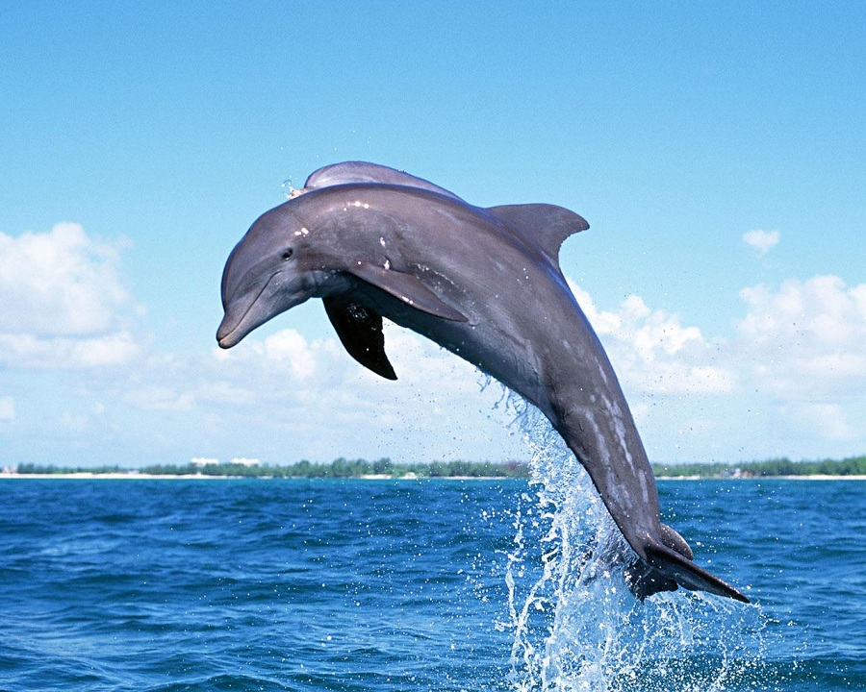
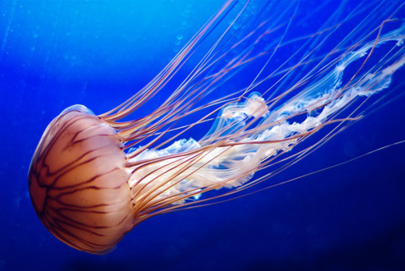
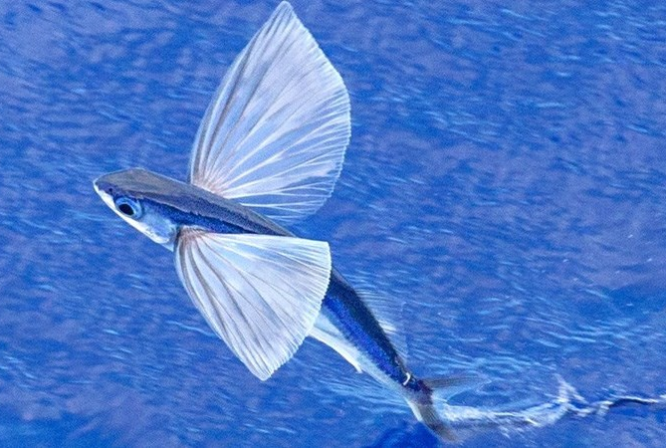

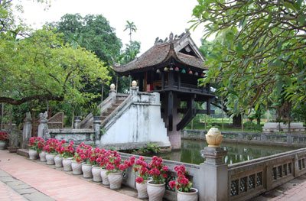
Thứ……ngày…..tháng…..năm…….
TIẾNG VIỆT
TRÒ CHƠI: DU LỊCH ĐẠI DƯƠNG
2
4
1
1
3
2
BẮT ĐẦU QUAY
3
4

Slide 3
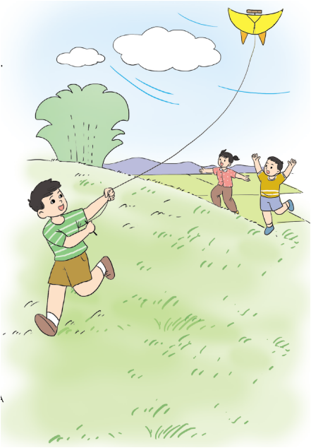

Slide 4
Thứ……ngày…..tháng…..năm…….
TIẾNG VIỆT
Bài 2: THẢ DIỀU
1. Hướng dẫn đọc.
Đọc thành tiếng trôi chảy bài thơ. Phát âm đúng các từ ngữ trong bài; ngắt nghỉ hơi đúng giữa các dòng thơ, khổ thơ. Nhấn giọng các từ gợi tả, gợi cảm.
2. Chia đoạn.
+ Khổ 1: Từ đầu đến trăng vàng.
+ Khổ 2: Tiếp theo cho đến song Ngân.
+ Khổ 3: Tiếp theo cho đến nong trời.
+ Khổ 4: Tiếp theo cho đến bỏ lại.
+ Khổ 5: Còn lại

Slide 5
Thứ……ngày…..tháng…..năm…….
TIẾNG VIỆT
Bài 2: THẢ DIỀU
3. Luyện đọc và tìm hiểu bài.
a. Luyện đọc từ, câu
trăng vàng, trong ngần, chơi vơi, nong trời, lưỡi liềm, réo vang.
Cánh diều no gió/
Tiếng nó trong ngần/
Diều hay chiếc thuyền/
Trôi trên sông Ngân.//
b. Giải nghĩa từ
Trong ngần,
sông Ngân,
Chơi vơi,
nong

Slide 6
Thứ……ngày…..tháng…..năm…….
TIẾNG VIỆT
Bài 2: THẢ DIỀU
Luyện đọc
Tìm hiểu bài
trăng vàng, trong ngần, chơi vơi, nong trời, lưỡi liềm, réo vang.
Câu 1: Bài thơ tả cảnh thả diều vào những khoảng thời gian nào trong ngày? Những từ ngữ nào cho em biết điều đó?
- Vào buổi tối thể hiện qua các từ ngữ: Sao trời trôi qua / Diều thành trăng vàng, Diều hay chiếc thuyền / Trôi trên sông Ngân.
- Bài thơ cũng tả cảnh thả diều vào ban ngày thể hiện qua các từ ngữ: Diều là hạt cau / Phơi trên nong trời, Trời như cảnh đồng / Xong mùa gặt hái,/Tiếng diều xanh lúa / Uốn cong tre làng – đủ ánh sáng để nhìn thấy những khoảng trời, màu xanh của lúa.
Cánh diều no gió/
Tiếng nó trong ngần/
Diều hay chiếc thuyền/
Trôi trên sông Ngân.//

Slide 7
Thứ……ngày…..tháng…..năm…….
TIẾNG VIỆT
Bài 2: THẢ DIỀU
Luyện đọc
Tìm hiểu bài
trăng vàng, trong ngần, chơi vơi, nong trời, lưỡi liềm, réo vang.
Câu 2: Tác giả bài thơ so sánh cánh diều với những gì?
- Tác giả so sánh cánh diều với trăng vàng (khổ thơ 1)
- So sánh với chiếc thuyền trôi trên song Ngân (khổ thơ 2).
Cánh diều no gió/
Tiếng nó trong ngần/
Diều hay chiếc thuyền/
Trôi trên sông Ngân.//
- So sánh cánh diều giống như hạt cau phơi trên nong trời (khổ thơ 3),
- So giống như lưỡi liềm ai đó quên, bỏ lại trên cánh đồng sau mùa gặt hái (khổ thơ 4).

Slide 8
Thứ……ngày…..tháng…..năm…….
TIẾNG VIỆT
Bài 2: THẢ DIỀU
Luyện đọc
Tìm hiểu bài
trăng vàng, trong ngần, chơi vơi, nong trời, lưỡi liềm, réo vang.
Câu 3: Em thích những hình ảnh so sánh nào? Vì sao?
- Diều em – lưỡi liềm. Vì Em thích hình ảnh so sánh này vì trong mùa lúa chín, lười liềm là vật dụng giúp các bác nông dân có thể gặt lúa về, làm thành những hạt gạo thơm ngon.
Cánh diều no gió/
Tiếng nó trong ngần/
Diều hay chiếc thuyền/
Trôi trên sông Ngân.//
- Diều hay chiếc thuyền, Trôi trên sông Ngân. Vì đó là những hình ảnh so sánh rất đẹp.

Slide 9
Thứ……ngày…..tháng…..năm…….
TIẾNG VIỆT
Bài 2: THẢ DIỀU
Luyện đọc
Tìm hiểu bài
trăng vàng, trong ngần, chơi vơi, nong trời, lưỡi liềm, réo vang.
Câu 4: Tìm những từ ngữ tả tiếng sáo diều trong bài thơ.
+ Ở khổ thơ 1: Sáo diều thổi vang
+ Ở khổ thơ 2: Tiếng sáo diều trong ngần.
Cánh diều no gió/
Tiếng nó trong ngần/
Diều hay chiếc thuyền/
Trôi trên sông Ngân.//
+ Ở khổ thơ 3: Tiếng sáo diều chơi vơi.
+ Ở khổ thơ 5: Nhạc sáo diều réo vang.

Slide 10

Thứ……ngày…..tháng…..năm…….
TIẾNG VIỆT
Bài 2: THẢ DIỀU
Luyện đọc
Tìm hiểu bài
trăng vàng, trong ngần, chơi vơi, nong trời, lưỡi liềm, réo vang.
NỘI DUNG
Ca ngợi vẻ đẹp của những cánh diều; nói về niềm vui và những khát vọng đẹp mà trò chơi thả diều mang lại cho trẻ thơ.
Cánh diều no gió/
Tiếng nó trong ngần/
Diều hay chiếc thuyền/
Trôi trên sông Ngân.//

Slide 11
Thứ……ngày…..tháng…..năm…….
TIẾNG VIỆT
Bài 2: THẢ DIỀU
3. Luyện đọc thuộc lòng.
Cánh diều no gió
Sáo nó thổi vang
Sao trời trôi qua
Diều thành trăng vàng.
Cánh diều no gió Tiếng nó chơi vơi Diều là hạt cau Phơi trên nong trời.
Cánh diều no gió
Tiếng nó trong ngần
Diều hay chiếc thuyền
Trôi trên sông Ngân.

Slide 12
Thứ……ngày…..tháng…..năm…….
TIẾNG VIỆT
Bài 2: LỄ CHÀO CỜ ĐẶC BIỆT
4. Luyện tập.
1) Xếp các từ ngữ của một câu có hình ảnh so sánh trong bài thơ vào chỗ phù hợp trong sơ đồ sau:
Sự vật 1 | Từ so sánh | Sự vật 2
Diều | Là | Hạt cau
Diều | Thành | Trăng vàng
Diều | Hay | Chiếc thuyền
Trời | Như | Cánh đồng
Diều | - | Lưỡi liềm

Slide 13
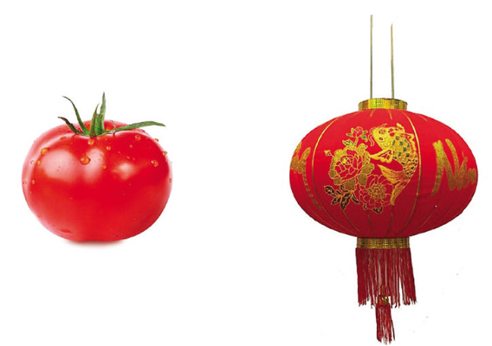
Thứ……ngày…..tháng…..năm…….
TIẾNG VIỆT
Bài 2: THẢ DIỀU
4. Luyện tập.
2) Tìm những sự vật được so sánh với nhau trong các câu thơ, câu văn sau:
Trái nhót như ngọn đèn tín hiệu
Trỏ lối sang mùa hè.
Quả cà chua như cái đèn lồng nhỏ xíu
Thắp mùa đông ấm những đêm thâu.
Quả ớt như ngọn lửa đèn dầu
Chạm đầu lưỡi – chạm vào sức nóng.
Phạm Tiến Duật
- Những sự vật được so sánh với nhau:
+ Trái nhót – ngọn đèn tín hiệu
+ Quả cà chua – đèn lồng.
+ Quả ớt – ngọn lửa đèn dầu.

Slide 14

XIN CHÂN THÀNH CẢM ƠN
QUÝ THẦY CÔ GIÁO VÀ CÁC EM
Notes:
14

